Slide 1
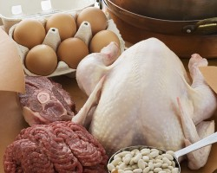

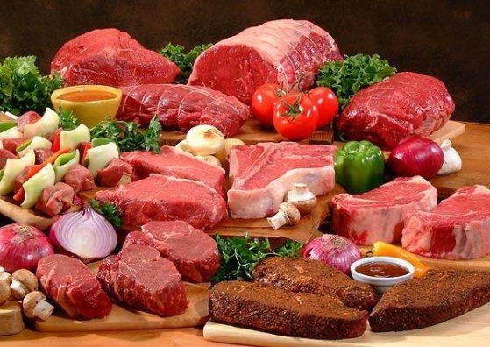
Перспективы и возможные модели развития кооперации, преимущества многоуровневой системы кооперации

Slide 2
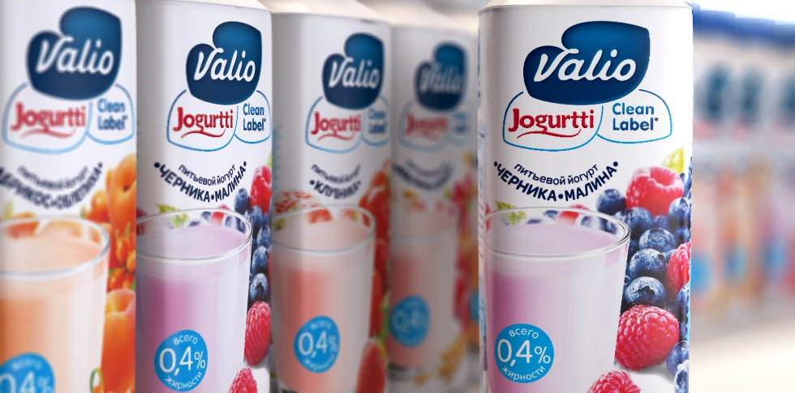
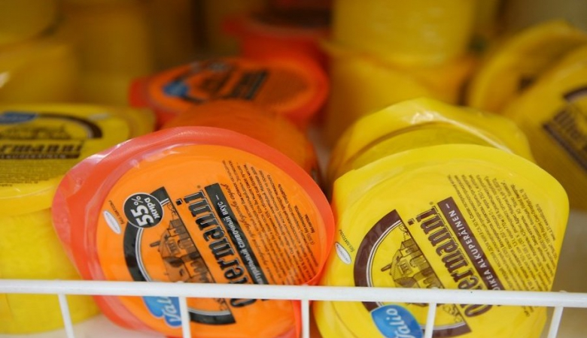
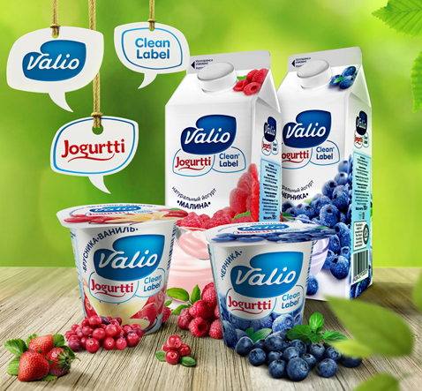
Кооперативная система в скандинавских странах
Производственные мощности Valio в основном располагаются в Финляндии, где компании принадлежит 13 заводов. Ключевые рынки - Финляндия, Швеция

Slide 3
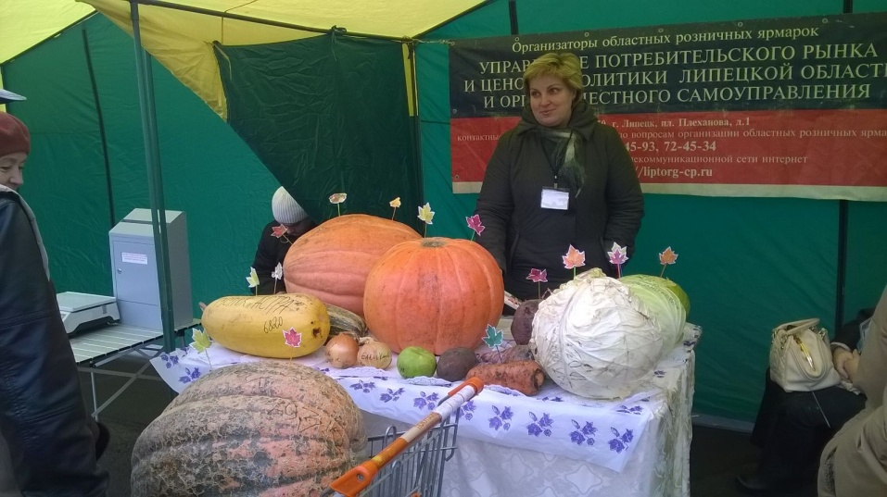

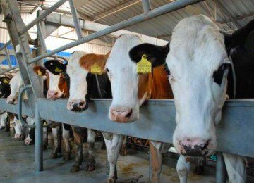
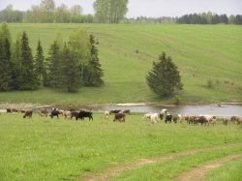
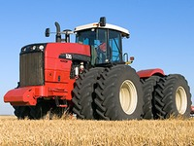
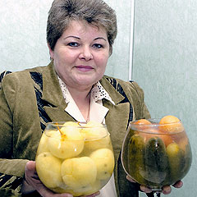
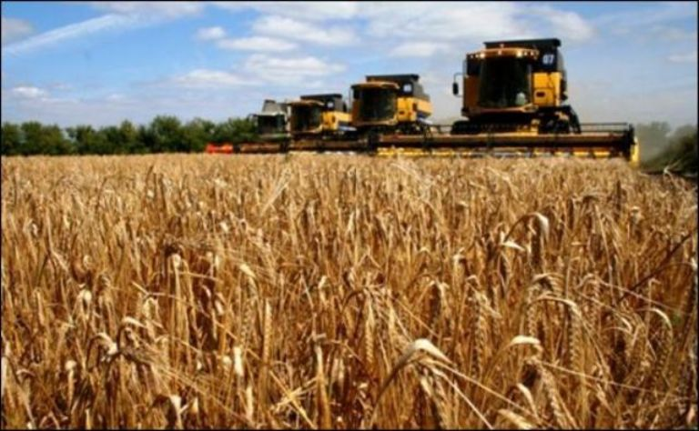

Кооперация в регионах России

Slide 4
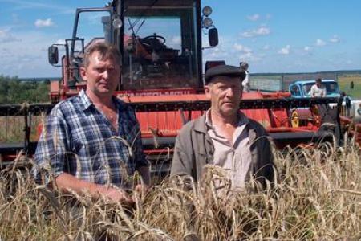
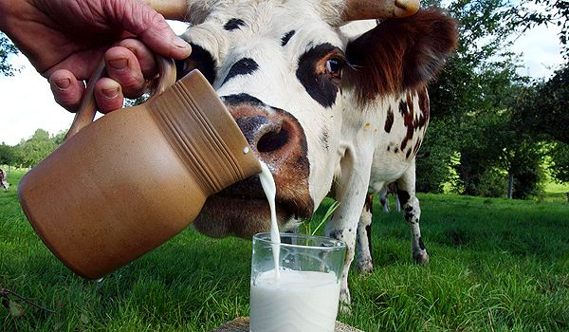

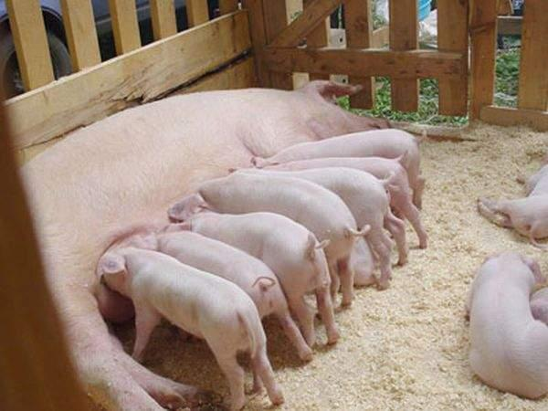
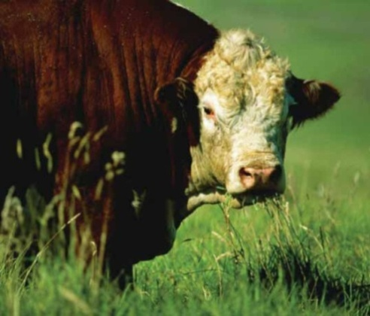

Малые формы
хозяйствования Алтайского края
46% сельского населения,
27% в России
Крестьянские (фермерские)
хозяйства – 4480 ед.
Личные подсобные
хозяйства — 454,5 тыс. ед.

Slide 5
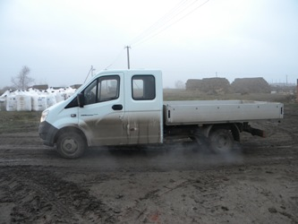
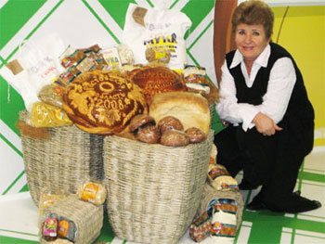
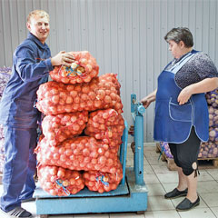
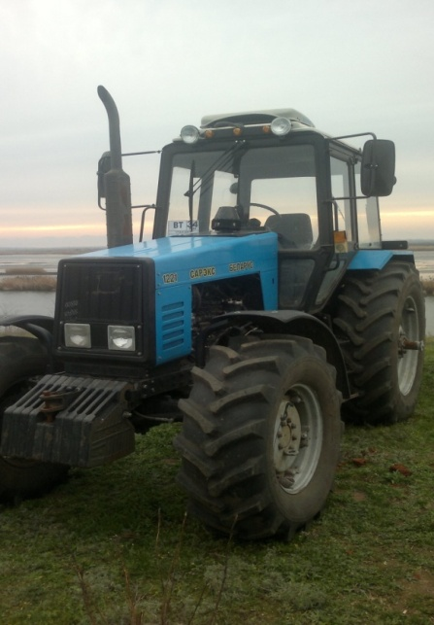
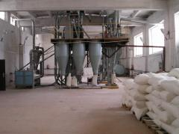
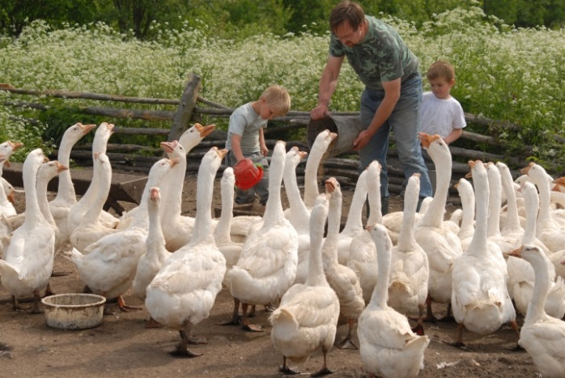
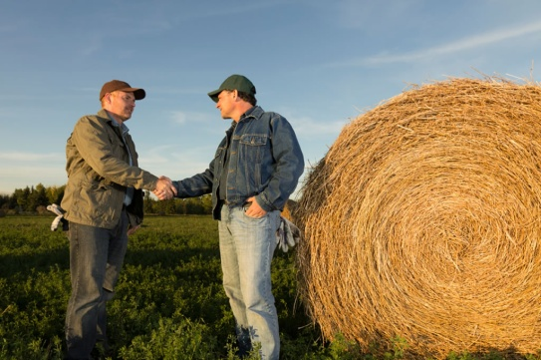

Направления развития кооперации

Slide 6
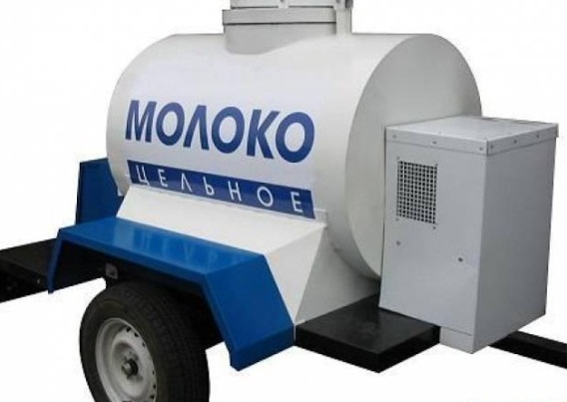
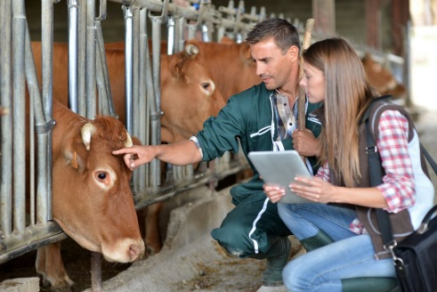
Понятие кооператива
КООПЕРАТИВ – это бизнес, находящийся в собственности и работающий под
контролем владельцев, которые пользуются его услугами.
Кооперативы похожи на другие предприятия, но имеют принципиальные
отличия от иных организационно-правовых форм.
Отличительные черты | Принципы формирования кооператива
Наличие совместных целей | Принадлежность пользователям
Особенность права собственности (объединяются не капиталы, а лица) | Подконтрольность пользователям
Контроль и распределение выгоды | Работа для выгоды пользователей

Slide 7
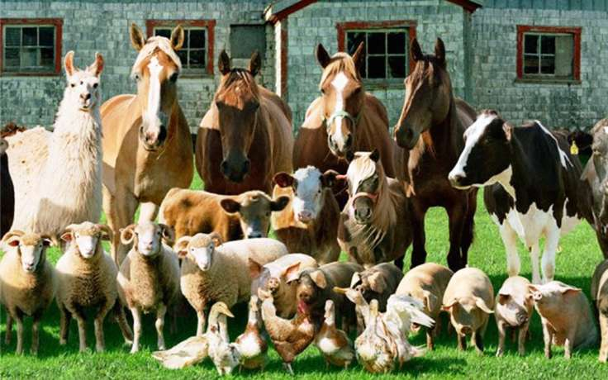
ВИДЫ КООПЕРАТИВОВ
КОММЕРЧЕСКИЕ
ПРОИЗВОДСТВЕННЫЙ КООПЕРАТИВ
(добровольное объединение граждан )
СЕЛЬСКОХОЗЯЙСТВЕННЫЙ ПРОИЗВОДСТВЕННЫЙ КООПЕРАТИВ
(организация, созданная сельскохозяйственными товаропроизводителями и (или) ведущими личные подсобные хозяйства гражданами)
НЕКОММЕРЧЕСКИЕ
Потребительское общество,
(созданное гражданами в виде потребительского кооператива)
Кредитный кооператив,
(созданный в виде кредитного потребительского кооператива, кредитного сельскохозяйственнного потребительского кооператива, кредитного потребительского кооператива граждан)
Потребительский сельскохозяйственный кооператив,
(созданный в виде перерабатывающего, снабженческо-сбытового, обслуживающего, садоводческого и других специализированных кооперативов)
Виды кооперативов

Slide 8
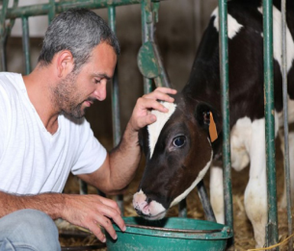

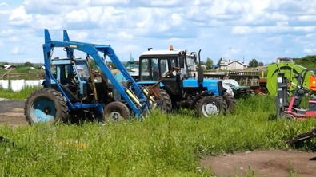
сельскохозяйственная кооперация – как основа развития сельских территорий
СЕЛЬСКОЕ ПОСЕЛЕНИЕ
Производственный кооператив, созданный на базе ЛПХ
Производственный кооператив, созданный на базе ЛПХ
Сельскохозяйственный потребительский перерабатывающий кооператив
Сельскохозяйственный кредитный потребительский кооператив
Сельскохозяйственный снабженческо-сбытовой кооператив (второго уровня)
Сельскохозяйственный кредитный потребительский кооператив (второго уровня)
Оптово-логистический центр (кооперативный рынок)
Информационно-консультационный кооператив
Центр муниципального района
СЕЛЬСКОЕ ПОСЕЛЕНИЕ
Сельскохозяйственный производственный кооператив, созданный жителями поселения
Сельскохозяйственный кредитный потребительский кооператив

Slide 9
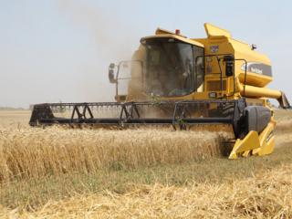

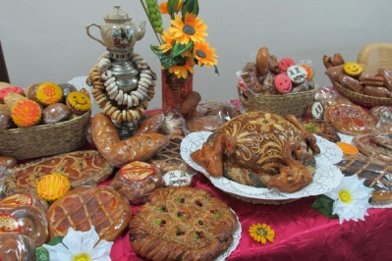
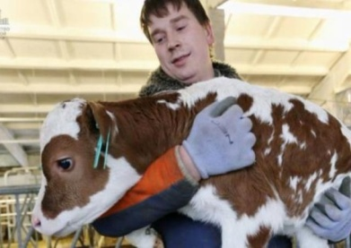
Процедура создания кооператива
Производственный кооператив осуществляет коммерческую деятельность. Основная цель – извлечение прибыли. Бухгалтерский учет ведется в установленном законом порядке.
Колхоз - в создании участвуют граждане.
Коопхоз – в создании участвуют главы КФХ и граждане , ведущие личные подсобные хозяйства.
Число членов не менее 5 лиц.
Участие в хозяйственной деятельности
Обязательное личное трудовое участие. Число работников кооператива не должно превышать число членов кооперативов (без учета сезонных)
Паевые взносы устанавливаются для всех членов равного размера. Дополнительные паевые взносы – по решению общего собрания
Общее собрание
Правление и/или
Председатель
(членов кооператива менее 25 человек)
Наблюдательный совет
Виды производственных кооперативов
Паевой фонд
Резервный фонд
Неделимый фонд

Slide 10
Модель 1. создание производственного кооператива
Председатель кооператива –
муж или жена
Члены кооператива – родители, дети, родственники
Взаимоотношения с членами Кооператива:
1. Члены Кооператива должны быть приняты на работу в Кооператив и обязаны работать в Кооперативе.
2. Члены Кооператива обязаны официально получать заработную плату либо избирается иной путь взаиморасчетов.
Осуществление деятельности:
1.Деятельность осуществляется на базе личного подворья.
2.Используются орудия труда, находящиеся в личной собственности.
Создание производственного кооператива на базе ЛПХ

Slide 11

Модель 2. создание производственного кооператива
Председатель кооператива избирается на общем собрании Пайщиков
Члены кооператива – жители сельского поселения
Взаимоотношения с членами Кооператива –
1. Члены Кооператива должны быть приняты на работу в Кооператив и обязаны работать в Кооперативе.
2. Члены Кооператива обязаны официально получать заработную плату либо избирается иной путь взаиморасчетов.
Осуществление деятельности:
1.На арендуемых либо собственных площадях объектов недвижимости.
2.Орудия производства – собственные и/или приобретенные в лизинг, возможна аренда.
Создание производственного кооператива с участием физических лиц

Slide 12
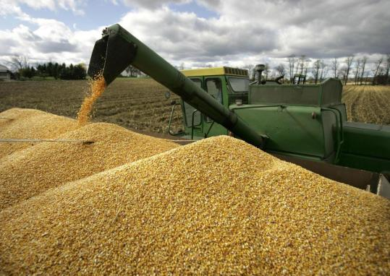
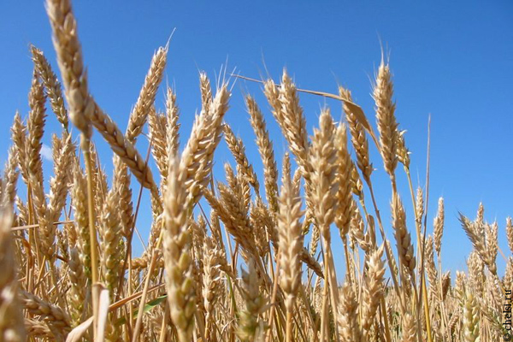
Модель 3. Создание кооператива (колхоза) на территории сельского поселения с участием земельных участков
Учредители кооператива передают земельные участки в кооператив в качестве паевого взноса.
Независимым оценщиком может быть проведена рыночная оценка участка либо принята кадастровая его стоимость.
Составляется акт на передачу земли в кооператив в стоимостном выражении. Если стоимость земли больше обязательного паевого взноса, то часть стоимости относится к дополнительному паевому взносу.
Из паев формируется Паевой фонд.
У кооператива может быть в собственности или аренде собственная земля.
Кооператив обладает сельскохозяйственной техникой, часть из которой может быть передана в Неделимый фонд.
Учредители являются членами кооператива и включаются в Реестр членов кооператива.
Члены кооператива являются работниками кооператива и с ними заключаются трудовые договора.
Финансовые результаты кооператива в конце года распределяются в соответствии с решением общего собрания членов кооператива
Кооператив «Н» Паевой фонд сформирован из земельных участков. Участки передавались в Паевой фонд кооператива в форме паевых взносов по оценочной стоимости.
ЛПХ (Иванов И.И.) – владелец земли
ЛПХ (Петренко П.П.) – владелец земли
ЛПХ (Старостин В.П.) – владелец земли
ЛПХ (Ролдугин А.В.) – владелец земли
ЛПХ (Петренко И.В.) – владелец земли

Slide 13
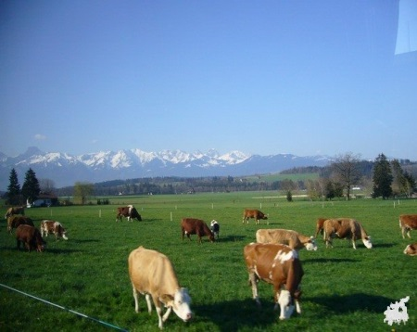

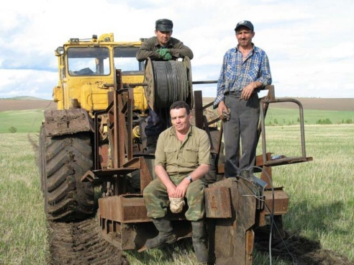
Процедура создания потребительского кооператива
Сельскохозяйственный потребительский кооператив осуществляет некоммерческую и коммерческую деятельность. Бухгалтерский учет ведется раздельно по каждому виду деятельности.
В создании участвуют сельхозтоваропроизводители и граждане, ведущие личные подсобные хозяйства
Число членов не менее 5 физических лиц или
2 юридических лица
Осуществление совместной производственной и хозяйственной деятельности
Не менее 50% объема работ (услуг), выполняемых обслуживающими, перерабатывающим, сбытовыми (торговыми), снабженческими, животноводческими кооперативами, должно осуществляться для членов данных кооперативов
Паевые взносы определяются исходя из объемов участия в хозяйственной деятельности Кооператива. Дополнительные взносы - по решению членов Кооператива. Паевые взносы не облагаются налогом.
Общее собрание
Правление и/или
Председатель
(членов кооператива менее 25 человек)
Наблюдательный совет
Характерные черты
Паевой фонд
Резервный фонд
Неделимый фонд

Slide 14
Модель 1. создание потребительского кооператива
Председатель кооператива
избирается на общем собрании Пайщиков
Члены кооператива – жители сельского поселения и/или сельхозтоваропроизводители (КФХ, ИП-Главы КФХ,ООО)
Взаимоотношения с членами Кооператива –
1. Члены Кооператива подписывают соглашения с Кооперативом об объемах поставки их продукции через Кооператив.
2. Члены Кооператива подписывают соглашения с Кооперативом о закупке необходимых им объемов семян, средств защиты растений, кормов, ветпрепаратов, животных, птицы и т.д.
3. Кооператив заключает договоры с членами Кооператива на предоставление услуг по переработке, подсортировке, упаковке их продукции.
Осуществление деятельности:
1. На арендуемых либо собственных площадях объектов недвижимости.
2. Орудия производства – собственные и/или приобретенные в лизинг, возможна аренда.
Создание снабженческого, сбытового. перерабатывающего кооператива

Slide 15

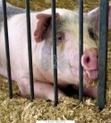

Модель 2. Создание ПОТРЕБИТЕЛЬСКОГО кооператива
1.Члены Кооператива возвращают птицу Кооперативу либо уже после забоя, либо живую.
2.Кооператив расплачивается с членами Кооператива денежными средствами ( иным способом).
Доход
членов
Схема работы кооператива
1.Птица передается членам Кооператива на доращивание на договорных условиях (предусматриваются условия расчета, падеж и другие особенности).
2.Кооператив продает членам Кооператива корм, ветпрепараты.
Кооператив
Поставщики птицы
Поставщики кормов
Поставщики ветпрепаратов
1.Кооператив отправляет птицу на забой, либо уже забитую птицу перерабатывает в полуфабрикаты и консервы.
2. Кооператив осуществляет сбыт забитой птицы, полуфабрикатов, консервов.
3. Средства направляются для расчёта с членами Кооператива и на содержание Кооператива.

Slide 16
Модель 3. Создание сети животноводческих кооперативов на территории сельского поселения
Поддержка
Управление по развитию предпринимательства и рыночной инфраструктуры (субсидии, гранты)
Министерство сельского хозяйства (субсидии)
НО Алтайский фонд микрозаймов (микрозаймы), НО Алтайский гарантийный фонд (гарантии)
ЛПХ
Поставка
Поставщик телят (птицы)
Поставщик кормов
Поставщик ветпрепаратов
Производственный кооператив
50%/50%
Сельскохозяйственный потребительский снабженческо-сбытовой перерабатывающий кооператив
( обеспечивает закупку телят, кормов для производственных кооперативов и получает дорощенных телят на убой , переработку, реализацию)
ЛПХ
Производственный кооператив
ЛПХ
Производственный кооператив
Сбыт
Покупатель мяса
Покупатель полуфабрика-тов из мясной продукции

Slide 17


СЕЛЬСКОХОЗЯЙСТВЕННЫЙ КРЕДИТНЫЙ ПОТРЕБИТЕЛЬСКИЙ КООПЕРАТИВ
Кооператив осуществляет некоммерческую деятельность. Основная цель – оказание финансовой взаимопомощи своим членам. Бухгалтерский учет ведется в установленном законом порядке.
Число членов Кооператива - не менее 15 граждан и (или) не менее
5 юридических лиц
Кооператив привлекает займы и выдает займы только членам Кооператива
Кооператив формирует Фонд Финансовой Взаимопомощи. Величина временно свободного остатка фонда финансовой взаимопомощи не может составлять более чем 50 процентов средств этого фонда.
Государственное регулирование деятельности кредитных кооперативов осуществляет ЦБ
Общее собрание
Правление и/или
Председатель
(членов кооператива менее
25 человек)
Наблюдательный совет
СКПК
Паевой фонд
Резерв-
ный фонд
Фонд финансо-
вой взаимопомощи
Другие фонды

Slide 18
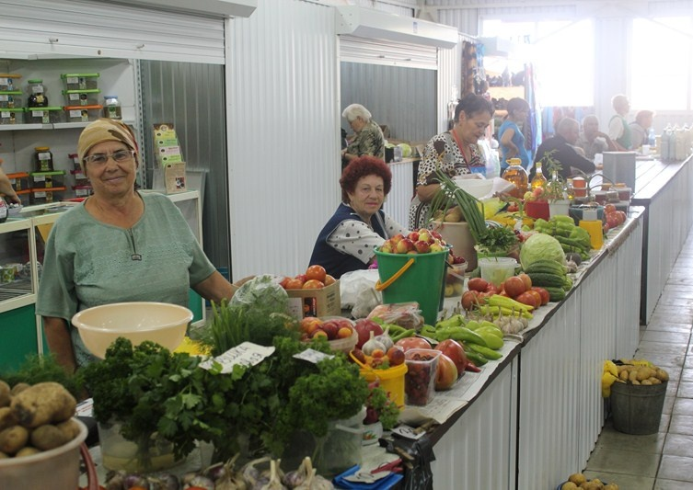
Создание оптово-логистического центра (кооперативного рынка)
Схема управления
Оптово-розничная торговля местных сельхозтоваропроизводителей
Кооператив
Кооператив
Кооператив
КФХ
Сельскохозяйственный снабженческо-сбытовой перерабатывающий кооператив
(управляющая компания)
Оптово-логистический центр (кооперативный рынок)
50% мест – для членов Кооператива
50% - для прочих клиентов
ЛПХ
Предприятия оптовой торговли РФ, ближнего и дальнего зарубежья

Slide 19




Процедура создания кооператива
Создать инициативную группу
Определить главное направление деятельности кооператива, которое станет основой названия кооператива. (Например: сельскохозяйственный снабженческо-сбытовой потребительский кооператив.)
Привлечь будущих членов кооператива
(ЛПХ, КФХ и других сельхозтоваропроизводителей),
провести официальное обследование на основании заполненных анкет. Подписать соглашения о намерениях по закупке и поставке продукции и товаров
Провести организационное собрание. Подписать учредительный договор. Принять Устав. Избрать председателя. Определить источники финансирования

Slide 20
Окупаемость цеха по переработке мяса сельскохозяйственного потребительского снабженческо-сбытового кооператива
Приобретение оборудования : пила ленточная для мяса, мясорубка для измельчения мяса, фаршемес, котлетоформовочная машина, запайщик пакетов, столы рабочие, весы, камеры холодильные, ванны моечные, оборудование для офиса, для столовой | 1312,12 тыс. руб.
Выручка от реализации мясорубленной продукции в год | 264 тонн х 250 руб. за 1 кг= 66 000 тыс. руб.
Прямые (переменные)затраты всего, в т. ч.: -затраты на сырье -упаковка -затраты на оплату труда в производстве (с учетом страховых взносов) – 9 человек | 62513,4 тыс. руб. 5036,08 тыс. руб. 5118,36 тыс. руб. 2359,0 тыс. руб.
Постоянные (общие) затраты всего, в т. ч. : общехозяйственные расходы коммунальные платежи затраты на оплату труда управляющего, бухгалтера (с учетом страховых взносов) – 2 человека расходы на текущий ремонт | 2060,4 тыс. руб. 28,64 тыс. руб. 572,78 тыс. руб. 859,0 тыс. руб. 600,0 тыс. руб.
Общие затраты на производство и сбыт в год | 64970,8 тыс. руб.
Прибыль до налогообложения | 1029,2 тыс. руб.
Срок окупаемости инвестиционного проекта | 1,8 лет, с учетом коэффициента дисконтирования 1,9 лет

Slide 21
Окупаемость молочного цеха сельскохозяйственного потребительского снабженческо-сбытового кооператива
Расчет рентабельности производства молочной продукции при загрузке мощности цеха 3000 кг молока в смену
Наименование | Кол-во | Цена закупки, руб. | ИТОГО, руб.
Затраты на одну смену |  |  | 60 393
молоко | 3 000 кг | 17 | 51 000
Электроэнергия | 810,00 кВт/ч | 5,3 | 4 293
Зарплата рабочих | 3 чел | 1000 | 3 000
Расходные материалы | 1 усл.компл | 2 100 | 2 100
Наименование | Кол-во | Цена реализации, руб. | ИТОГО, руб.
Доход на одну смену |  |  | 77 700
Молоко | 2 175 кг | 20 | 43 500
сметана | 225 кг | 80 | 18 000
творог | 90 кг | 180 | 16 200
ПРИБЫЛЬ за одну смену | руб. |  | 15 807
Расчет срока окупаемости молочного цеха
Приобретение цеха | тыс. руб. | 6 000
Количество смен в сутки | шт. | 2
Количество рабочих дней в месяц | дней | 21
Доходы в месяц | тыс. руб. | 3263,4(77,7*2*21)
Затраты в месяц | тыс. руб. | 2673,5(60,393*2*21)
Прочие расходы в месяц (налоги, транспорт, реклама) | тыс. руб. | 137,0
Прибыль за месяц | тыс. руб. | 452,9
Срок окупаемости | 13 мес. (6000/452,9)
рентабельность | 16,3%

Slide 22
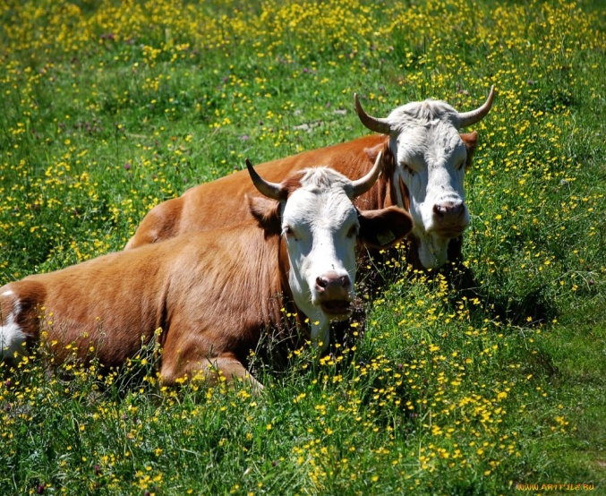
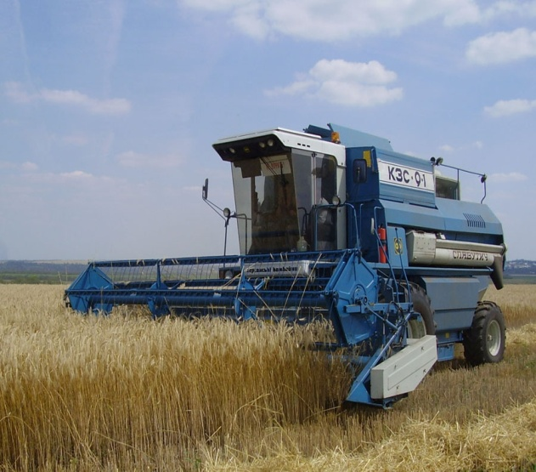
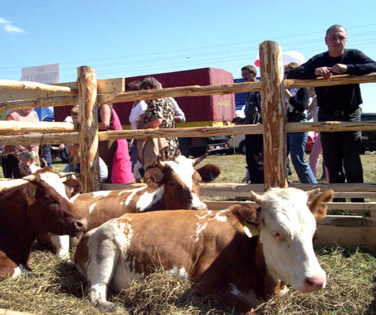
Кооперативы первого уровня
Сельскохозяйственные потребительские кооперативы первого уровня – это кооперативы, членами которых являются ЛПХ, КФХ, физические и юридические лица, ведущие совместную хозяйственную деятельность.

Slide 23
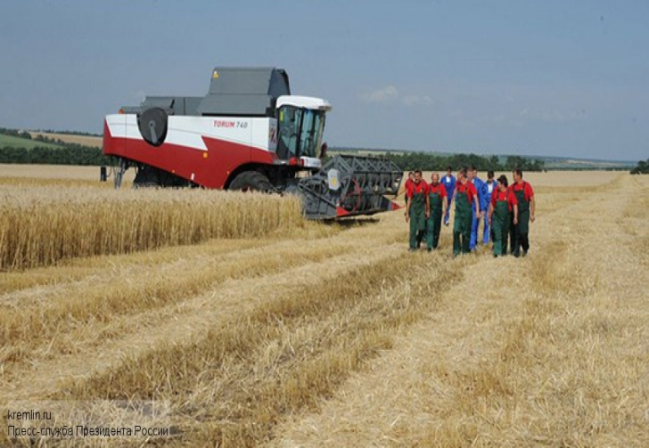
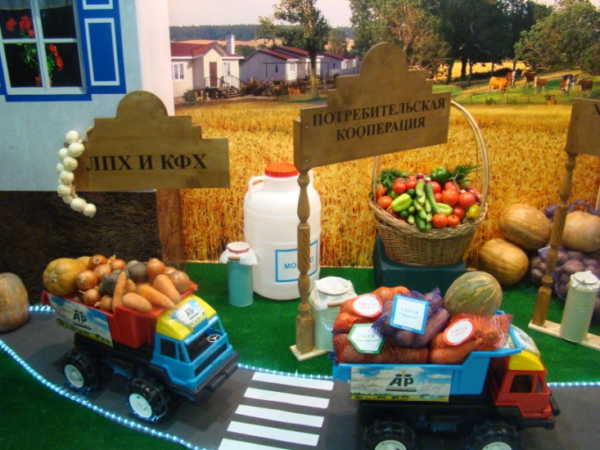

МНОГОУРОВНЕВАЯ СИСТЕМА КООПЕРАЦИИ
Ст. 12 Федерального закона от 8 декабря 1995 г. № 193-ФЗ «О сельскохозяйственной кооперации»
«Два и более производственных и (или) потребительских кооператива могут образовывать потребительские кооперативы последующих уровней, вплоть до всероссийских и международных потребительских кооперативов. Членами кооператива последующего уровня могут быть только кооперативы предыдущего уровня»

Slide 24

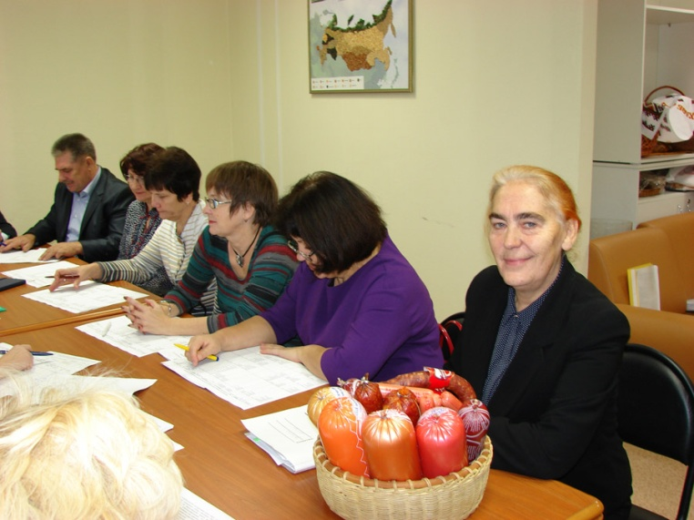
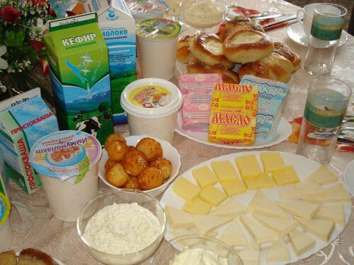
КООПЕРАТИВЫ ВТОРОГО УРОВНЯ
Сельскохозяйственный кооператив второго уровня – это группа кооперативов первого уровня, решивших вести совместную деятельность с целью обеспечения своих членов-кооперативов первого уровня услугами, необходимыми им для успешной работы.

Slide 25
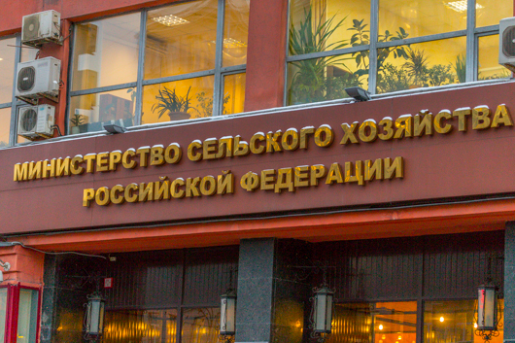
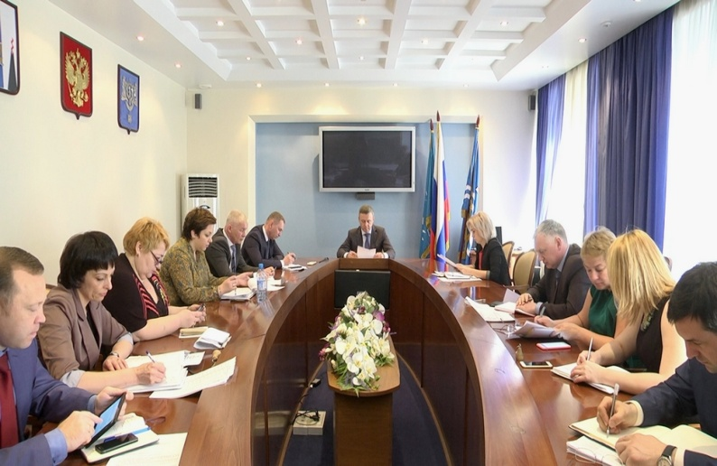

КООПЕРАТИВЫ ТРЕТЬЕГО УРОВНЯ
Сельскохозяйственный кооператив третьего уровня – это группа кооперативов второго уровня, решивших вести совместную деятельность с целью обеспечения своих членов-кооперативов второго уровня услугами, необходимыми им для успешной работы.

Slide 26

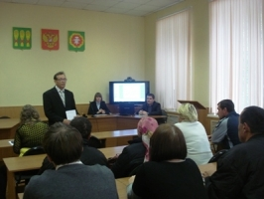
Преимущества вступления в кооператив второго уровня
правильная налоговая отчетность, соблюдение сроков сдачи и, соответственно, отсутствие начисления пеней, штрафов и претензий по неправильно исчисленным либо неоплаченным налогам и сборам;
возможность взять кредит или получить грант и государственную поддержку - при подаче заявки на получение кредита, гранта запрашивается пакет документов, в который входит так же финансовая и налоговая отчетность, справки об отсутствии задолженностей перед налоговой инспекцией. Соответственно, правильно оформленная отчетность и отсутствие проблем с налоговой инспекцией позволят увеличить вероятность выдачи требуемого кредита;
• ведение отчетности позволяет сделать процедуру распределения прибыли между членами кооператива документально обоснованной, не возникнет проблем и претензий.

Slide 27


Преимущества вступления в кооператив третьего уровня
представление кооперативного движения перед исполнительной, законодательной и судебной властями, а также партнерскими организациями;
представление и защита интересов организаций сельскохозяйственной потребительской кооперации в краевых и федеральных органах государственной власти;
участие в разработке государственных программ, направленных на развитие кооперативного движения, обеспечение финансовой, материально-технической и другой государственной поддержки организациям сельскохозяйственной потребительской кооперации края;
определение экономической, социальной и научно-технической политики развития своих членов, содействие совершенствованию и развитию их деятельности.

Slide 28
Перспективы и возможные модели развития кооперации, преимущества многоуровневой системы кооперации

